Slide 1
Тема: «ДИКИЕ ЖИВОТНЫЕ И ИХ ДЕТЁНЫШИ. Автоматизация звука (л) в слогах, словах, фразовой речи»
Учитель-логопед Тутикова Т.С.
МБДОУ д/с №29 г. Ставрополя

Slide 2
Цели:
Коррекционно – образовательные цели:
- закрепить навыки правильного произношения звука л в слогах, словах, фразовой речи;
- развивать артикуляционную и мелкой моторику;
- развивать фонематический слух;
- формировать навыки самоконтроля за собственной речью.
Коррекционно – развивающие цели:
- закрепить знания о диких животных и их детёнышах;
- развивать внимание, память, мышление.
Коррекционно – воспитательные цели:
- воспитание культуры взаимоотношений, формирование навыков речевого общения;
- воспитание усидчивости, умения доводить начатое дело до конца;
- создание положительной мотивации к занятию;

Slide 3
В гости к нам пришла лиса, очень хитрая она… Хочет с …. поиграть, хочет кубики собрать…

Slide 4
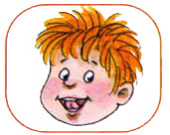
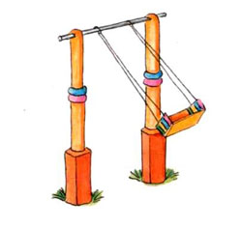
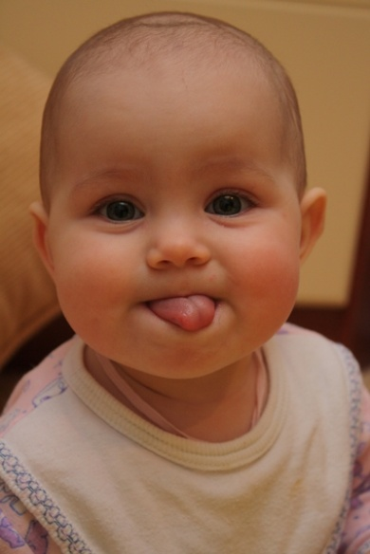
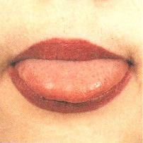
Артикуляционная гимнастика:

Slide 5
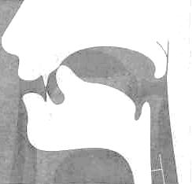
Давай вспомним, как правильно произнести звук «л»
Узкий кончик языка Вверх в зубы упирается. По бокам от языка Воздух пробирается. “Л” получился певучий, Плавный, ласковый и звучный: Волк, лиса и белка Не буди лесного зверя.

Slide 6
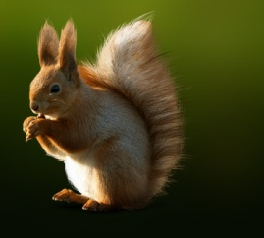
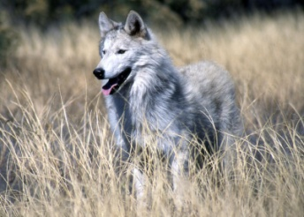
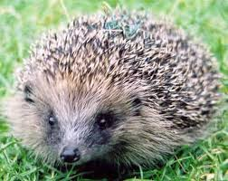
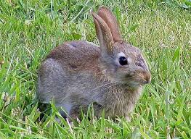
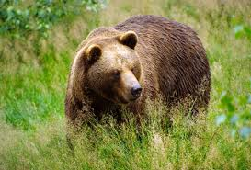
Игра «Кто живет в лесу»
Дружбу водит лишь с лисой, Этот зверь сердитый, злой. Он зубами щёлк да щёлк, Очень страшный серый ... (Волк)
Хожу в пушистой шубе,
Живу в густом лесу.
В дупле на старом дубе
Орешки я грызу.
(Белка)
Комочек пуха,
Длинное ухо,
Прыгает ловко,
Любит морковку.
(Заяц)
Вперевалку зверь идёт По малину и по мёд. Любит сладкое он очень. А когда приходит осень, Лезет в яму до весны, Где он спит и видит сны.
(Медведь)
Он в лесу живёт под ёлкой, Носит острые иголки. Ходит-бродит вдоль дорожек Весь колючий братец...
(ёжик)

Slide 7
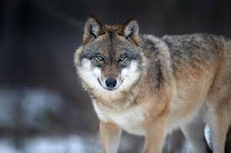
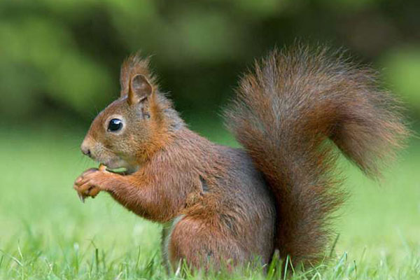
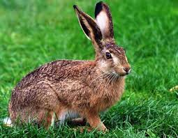
Упражнение «Назови»

Slide 8
Подбери картинки, в названиях которых есть звук (Л)

Slide 9
Чистоговорки:
Ла-ла-ла-в лесу белка жила Ло-ло-ло-белкин дом дупло Лу-лу-лу-белка скачет по стволу Лы-лы-лы- у белки уши малы.

Slide 10
Пальчиковая гимнастика
Сидит белка на тележке,
Продает она орешки:
Лисичке-сестричке,
Заиньке усатому,
Мишке толстопятому,
Серому волчонку,
Колючему ежонку.

Slide 11
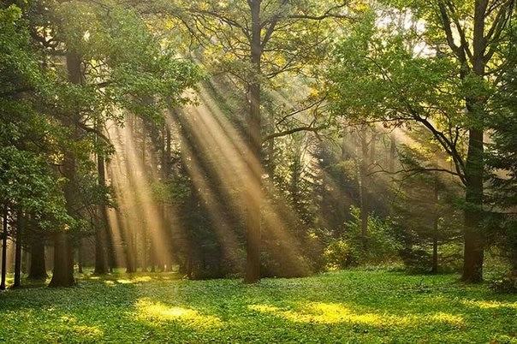
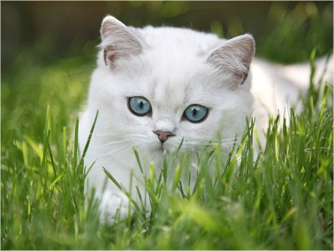
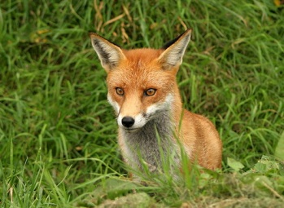
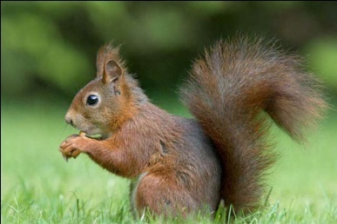
«Чей дом?»

Slide 12
«Назови детеныша животного»

Slide 14
Спасибо за внимание!

